Slide 1
LA OPTICA
LAURA VALENTINA PRADA
11°
2021

Slide 2
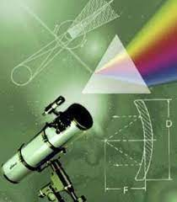
onda
Óptica uántica: Estudia la relación entre la luz y partículas atómicas
LA OPTICA
Es la parte de la física que se encarga del estudio de la producción, manipulación controlada y captación de la luz.
SE CALIFICA EN 3 SUBTEMAS:
Óptica geométrica: Usa el método de rayos luminosos
Óptica física: Considera a la luz como onda
Óptica cuántica: Estudia la relación entre la luz y partículas atómicas

Slide 3
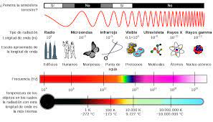
LA LUZ
▪ La luz es una energía luminosa que se propaga por unas partículas que reciben el nombre de fotones, estas partículas no tienen masa pero tienen la propiedad de emitir luz.
ONDAS ELECTROMAGNETICAS
▪ La radiación electromagnética es un tipo de campo electromagnético variable, es decir, una combinación de campos eléctricos y magnéticos oscilantes.

Slide 4
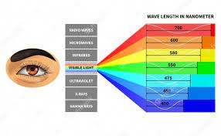
LUZ VISIBLE
▪ Se llama espectro visible a la región del espectro electromagnético que el ojo humano es capaz de percibir

Slide 5
VELOCIDAD DE LA LUZ
▪ la luz tiene una velocidad exacta de 299.792,458 kilómetros por segundo. Sin embargo, su velocidad varía en función del medio en el que se encuentre. La propiedad que poseen los materiales para que la luz pase de un lado a otro recibe el nombre de índice de refracción y le permite cambiar de velocidad

Slide 6
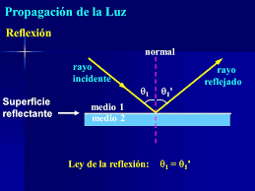
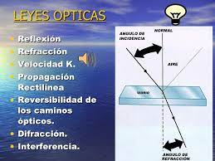
LEYES DE LA OPTICA
Ley de reflexión: Trata de como la luz vuelve al mismo punto
Ley de refracción: Trata de como la luz pasa de un medio a otro

Slide 7
LEYES DE LA REFLEXION
▪ establece que el rayo incidente, la normal y el rayo reflejado están en un mismo plano.
2º ley de la reflexión: establece que el ángulo incidente y el ángulo reflejado tienen el mismo valor, con respecto a la normal.
LEYES DE LA REFRACCION
▪ determina que esta se produce cuando el índice de refracción de los dos medios es distinto y el rayo de luz incide de manera oblicua sobre la superficie que los separa.
... θ2 es el ángulo de refracción del rayo refractado.

Slide 8
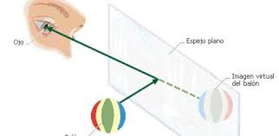
ESPEJOS
▪ Según la forma geométrica de su superficie, podemos clasificar los espejos en dos tipos, planos y esféricos, y dentro de estos podemos distinguir los cóncavos, en los que la superficie pulimentada se encuentra en la cara interior de la superficie esférica, de los convexos, en los que se encuentra en la cara exterior.

Slide 9
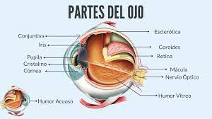
EL OJO Y SUS PARTES

